Slide 1
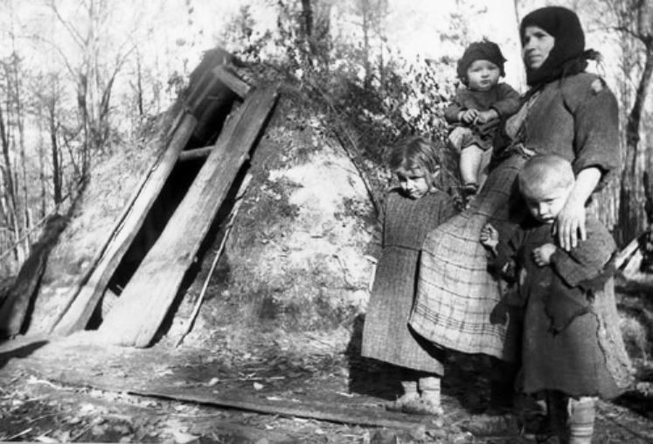
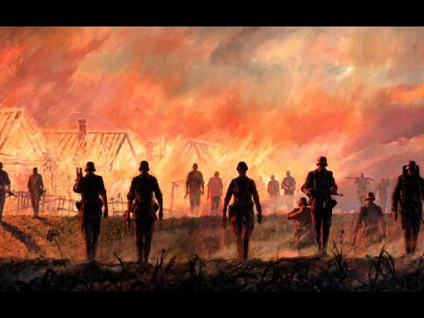

Slide 2
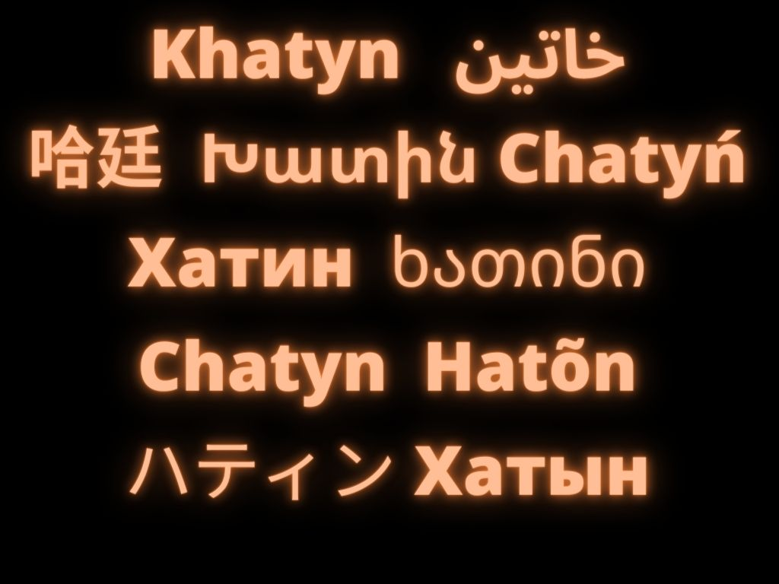

Slide 3
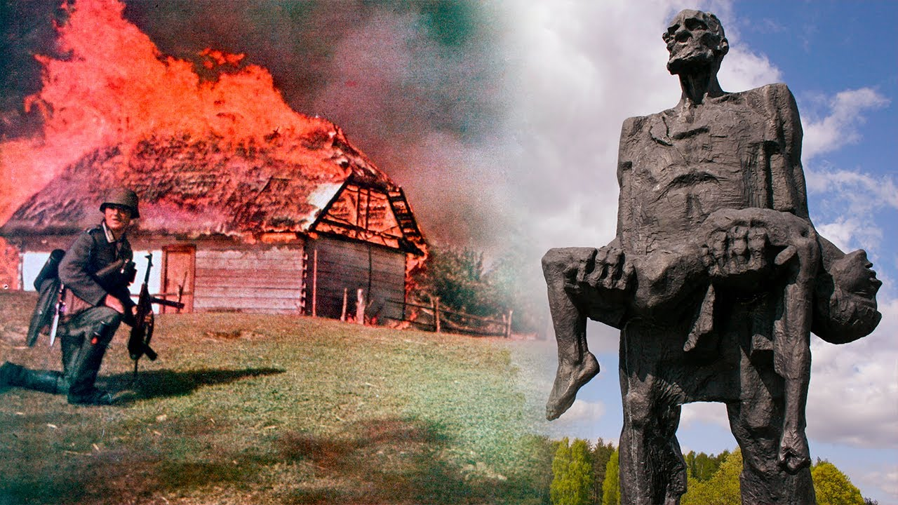
«Хатынь: сожжённая в огне, но не стёртая из памяти»

Slide 4
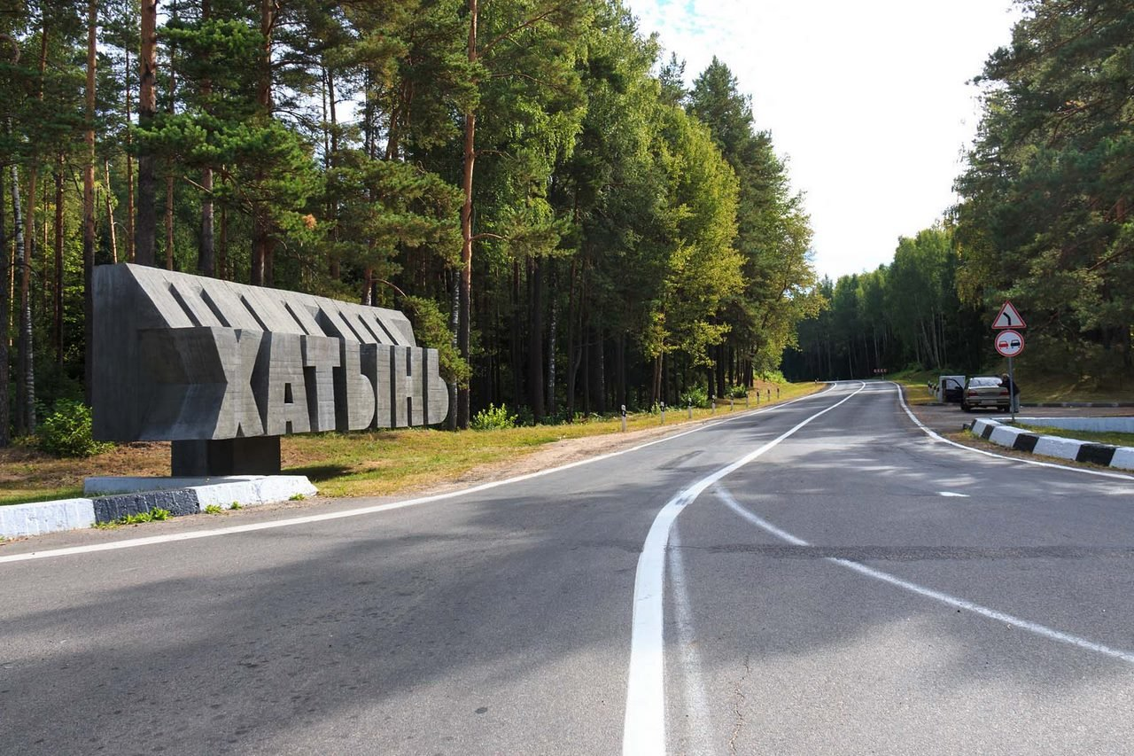

Slide 5
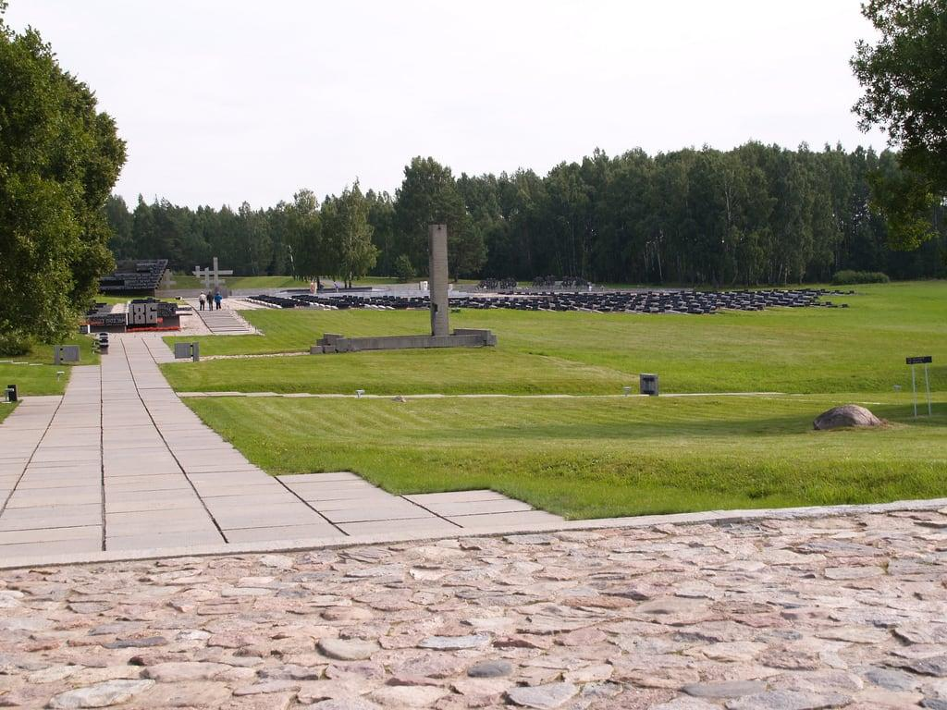

Slide 6
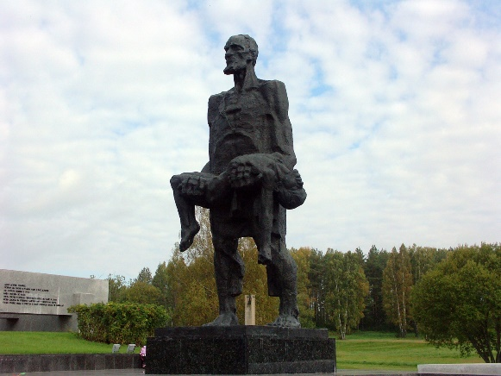
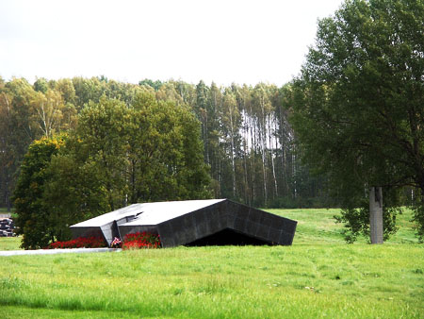
Непокорённый человек
Символическая крыша сарая
ОБЩЕЕ:
Иосиф Каминский (на фото слева) был в сарае (на фото справа), куда согнали всех жителей Хатыни.
ОТЛИЧИЕ:
Иосиф Каминский выжил. Символ непокорённости. Крыша — символ трагедии. Рухнувшая крыша — рухнувшие жизни.

Slide 7
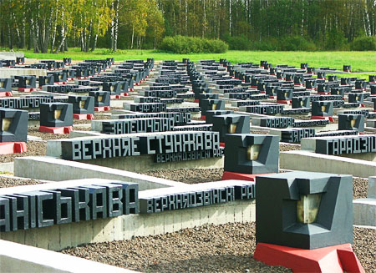
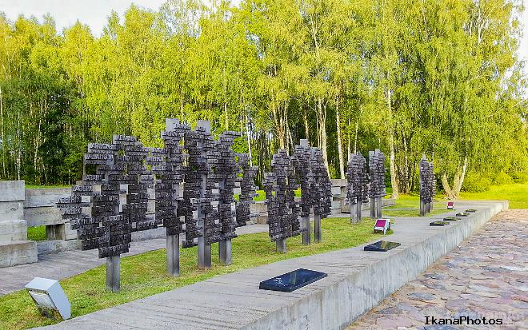
Кладбище деревень
Символические деревья жизни
ОБЩЕЕ:
На обеих фотографиях — названия деревень, погибших в огне во время Великой Отечественной войны.
ОТЛИЧИЕ:
Символическое кладбище деревень — невосстановленные деревни. Они остались только в памяти живых. Символ памяти.
Символические деревья жизни — восстановленные после войны деревни. Символ продолжения жизни. Даже на пепелище могут расти деревья.

Slide 8
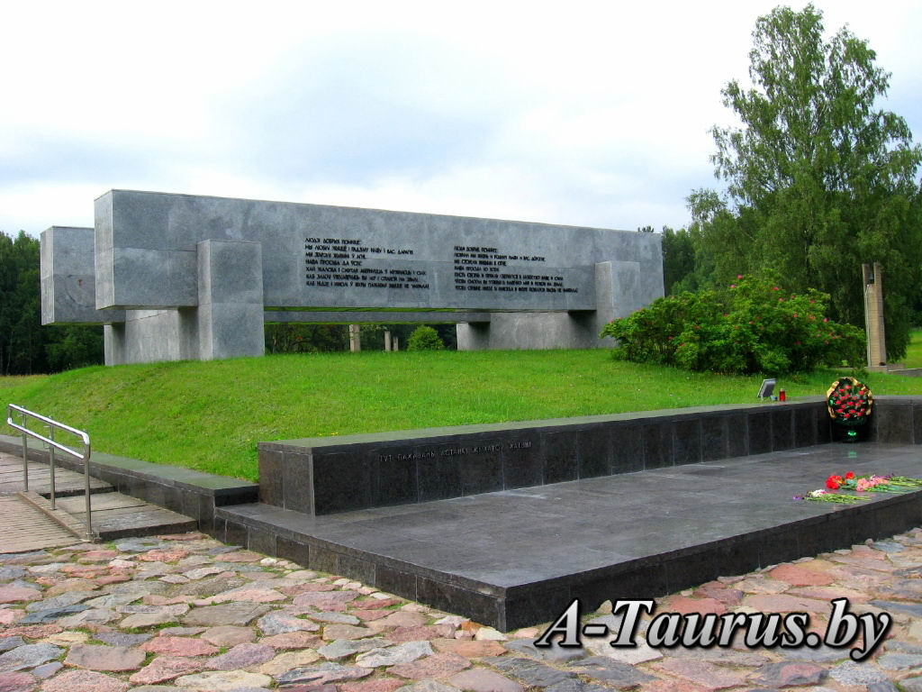
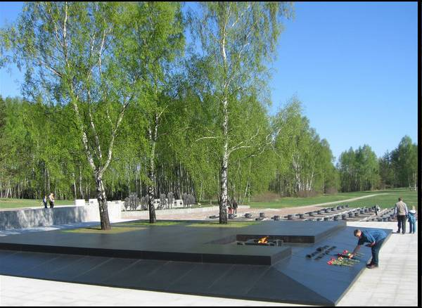
Венец Памяти над
братской могилой
Вечный огонь
ОБЩЕЕ:
Оба монумента — в память о погибших людях.
ОТЛИЧИЕ:
Венец Памяти на братской могиле — память о жителях Хатыни.
Вечный огонь — символ каждого четвёртого жителя Беларуси, погибшего во время войны.

Slide 9
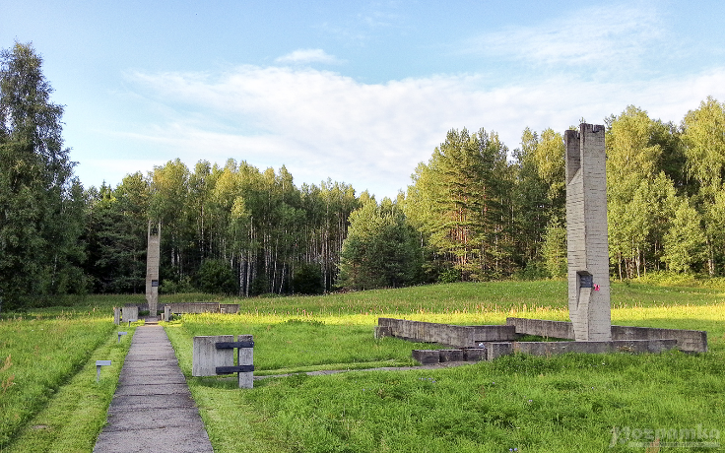
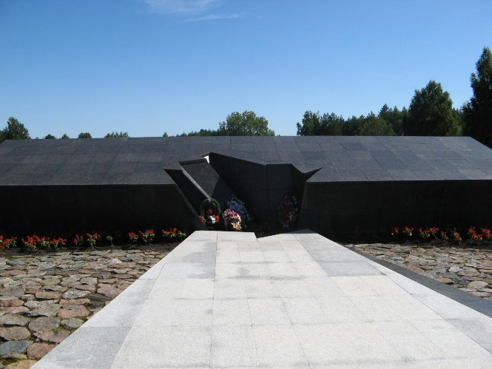
Символическая «Дорога жизни»
Символическая «Дорога смерти»
ОБЩЕЕ:
Дорога, по которой ходили жители деревни Хатынь.
ОТЛИЧИЕ:
Слева — дорога для живых. Справа — последний путь. Дорога для смертников. Живые по ней не ходят.

Slide 11
Источники фотографий: 1. Шаблон презентации: https://pedsovet.su/load/397-1-0-35097 2. Фото сл. 3, 10: https://www.gettyimages.com.br/fotos/operação-barbarossa 3. Фото сл. 1: http://lhistory.ru/storage/app/media/6-13-2016/detstvo/38178_7.jpg 4. Фото сл. 4, 5, 6, 7, 8, 9: https://khatyn.by/ru/memorial/galereya

